Slide 1

Atividade Playground
Bruna Alves

Slide 2

Playground
Convergência > Circle
Configurações
Learning rate: 0.03 Um valor relativamente alto, mas aparentemente estável para esse problema simples. Nesse sentido, concluímos que este valor acelerou a convergência.
Activation: Tanh É um modelo de ativação recomendado para problemas com fronteiras de decisão suaves. A saída varia de -1 a 1, o que permitiu capturar não linearidades.
Regularization: None Não há penalização de pesos — o dataset é simples e não há sinal de overfitting (train loss ≈ test loss).
Regularization rate: 0 Confirma que não há regularização aplicada.
Problem type: Classification Classificação binária (área azul vs. laranja no gráfico final).
Arquitetura
Entradas: X₁ e X₂ (sem features polinomiais ou funções trigonométricas extras ativas).
2 camadas ocultas:
1ª camada: 4 neurônios
2ª camada: 2 neurônios
As conexões têm espessura variável, indicando diferentes pesos aprendidos.
As cores azul/laranja representam valores negativos/positivos das ativações e pesos.

Slide 3
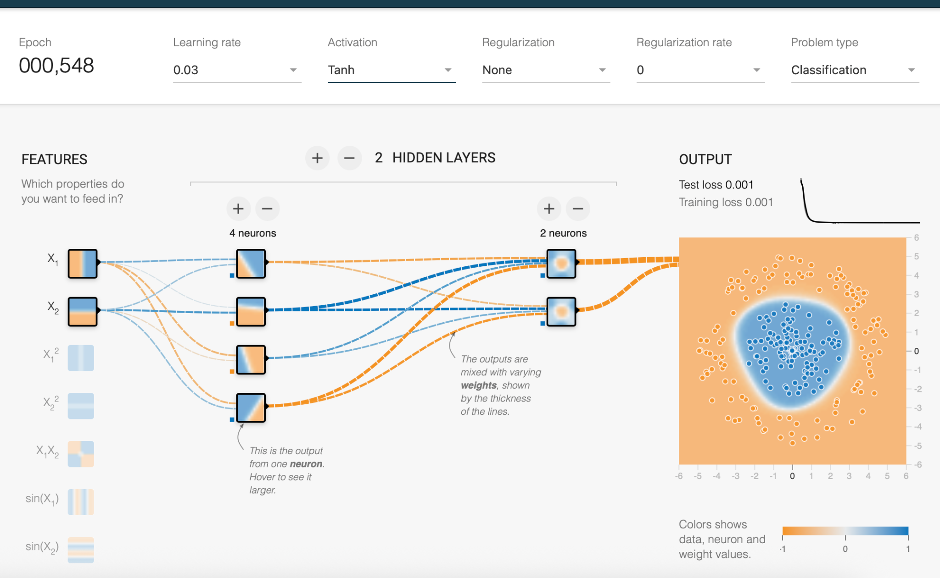
Playground
Convergência > Circle
Resultados
Training loss: 0.001
Test loss: 0.001 Generalização desejável, sem diferença significativa entre treino e teste.
Fronteira de decisão: O modelo aprendeu um limite circular suave, separando claramente a classe central (azul) da externa (laranja).
Epoch: 548 A rede já passou por várias iterações, suficiente para convergir — o gráfico de perda apresenta-se estável pois alcançou o valor de 0.001
Interpretação
O problema parece ser separável por uma fronteira circular — a rede com tanh pareceu ter sido uma ótima escolha para capturar este resultado
Não há sinais de overfitting, então a ausência de regularização não é um problema.
O learning rate de 0.03 funcionou nesse caso.
A cor e espessura das linhas tracejadas indicam que o resultado poderia ter sido alcançado com menos neurônios na primeira camada.

Slide 4
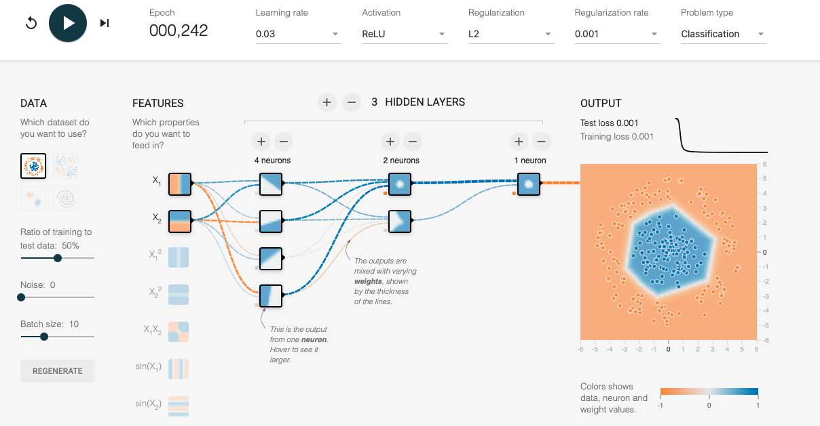
Playground
Convergência > Circle Resultado alcançado com menos épocas
Arquitetura
Entradas: X₁ e X₂ (sem features polinomiais ou funções trigonométricas extras ativas).
Activation: ReLU
3 camadas ocultas:
1ª camada: 4 neurônios
2ª camada: 2 neurônios
3ª camada: 1 neurônio
Resultados
Test loss: 0.001
Training loss: 0.001
Ambos os valores de loss são muito baixos, indicando que o modelo está treinando bem e não parece estar sofrendo de overfitting (pois o loss de teste acompanha o de treino).
Epoch: 242 A rede já passou por várias iterações, suficiente para convergir em menos tempo
Interpretação
A rede está aprendendo a separar as duas classes muito bem, como indicado pela divisão clara da região azul e laranja no gráfico de saída.
A regularização L2 está sendo usada para evitar overfitting, e o resultado sugere que isso está dentro do comportamento esperado
O learning rate está alto, mas o modelo parece estável, talvez porque os dados sejam simples e o batch size pequeno
O ReLU foi uma boa escolha dado que ajuda a evitar o problema de gradiente desvanecente

Slide 5
Playground
Convergência > Exclusive or
Configurações Learning rate: 0.3 Taxa de aprendizado alta, acelerando a convergência, mas que poderia ter gerado oscilações em problemas mais sensíveis.
Activation: Sigmoid Adequada para classificação binária, embora possa sofrer com gradiente pequeno em redes mais profundas.
Regularization: None
Apesar do "Regularization rate" ser 1, isso não afeta o resultado, dado que não defini o L1 ou L2
Problem type: Classification Problema de separação em regiões distintas no plano X₁–X₂.
Arquitetura
Entradas: X₁ e X₂ apenas.
3 camadas ocultas:
1ª camada: 3 neurônios
2ª camada: 2 neurônios
3ª camada: 2 neurônios
Os pesos (espessura das linhas) indicam que algumas conexões têm muito mais influência na saída final que outras.
As cores (azul = valores negativos, laranja = positivos) mostram que a rede aprendeu a combinar regiões com polaridades alternadas.

Slide 6
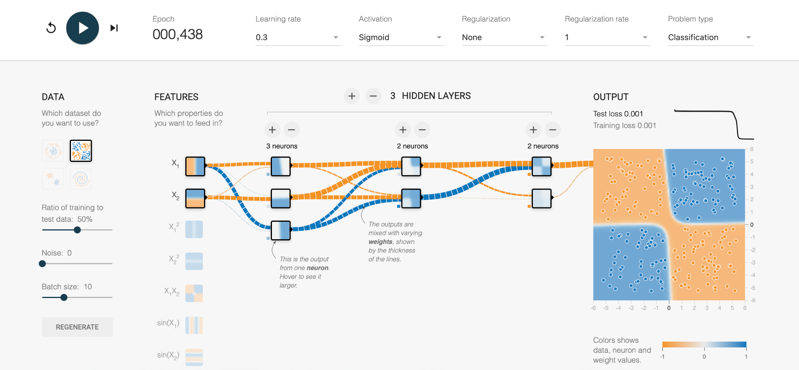
Playground
Convergência > Exclusive or
Resultados
Training loss: 0.001
Test loss: 0.001 Bom desempenho e generalização alcançados
Fronteira de decisão: Padrão de quatro quadrantes alternando classes (azul/laranja), com limites suaves, quase lineares, formados pela combinação de neurônios sigmoides.
Epoch: 438 Rede treinada por menos tempo, mas já com convergência clara.
Interpretação
O modelo conseguiu capturar rapidamente a estrutura de “XOR contínuo” do dataset.
A taxa de aprendizado alta (0.3) permitiu atingir um bom resultado em apenas 438 épocas.
Não há sinais de overfitting: treino e teste com perdas idênticas.

Slide 7
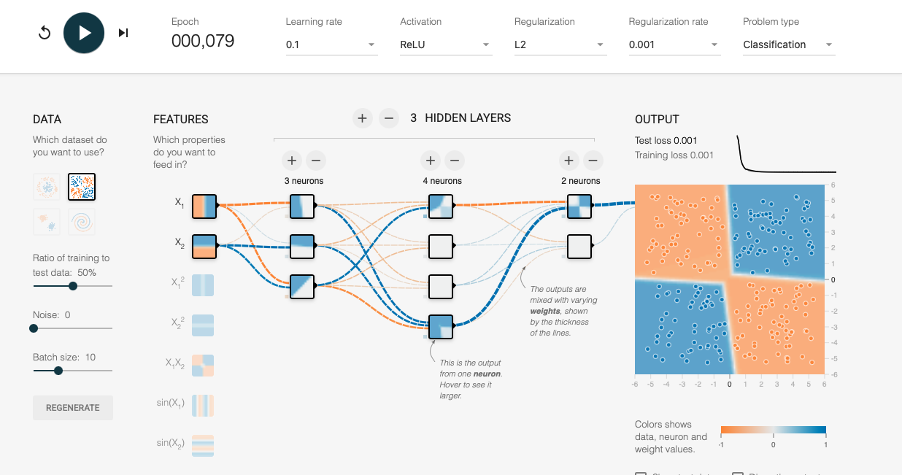
Playground
Convergência > Exclusive or Resultado alcançado com menos épocas
Arquitetura
Entradas: X₁ e X₂.
Activation: ReLU
3 camadas ocultas:
1ª camada: 3 neurônios
2ª camada: 4 neurônios
3ª camada: 2 neurônios
Resultados
Training loss: 0.001
Test loss: 0.001
Conexões com variação significativa de espessura, mostrando importância desigual dos pesos.
As ativações estão bem distribuídas entre azul (negativo) e laranja (positivo), típico da ReLU em padrões complexos.
Epoch: 79 Rede convergiu rapidamente, apesar de superdimensionada.
Interpretação
O uso de ReLU + L2 contribuiu para uma separação mais nítida das classes, mesmo com poucas épocas de treino.
A regularização ajudou a evitar oscilações ou ajustes exagerados dos pesos.
A fronteira é mais “angular” e menos suave que a vista com Sigmoid, refletindo a natureza linear por partes da ReLU.
Pela espessura das linhas apresentadas, 2 neurônios na segunda camada e 1 na terceira teriam sido suficientes para a convergência do resultado

Slide 8
Playground
Convergência > Gaussian
Configurações Learning rate: 0.03 Tava de aprendizado é relativamente baixa, o que significa que o modelo atualiza seus pesos de forma gradual, evitando mudanças bruscas. Contudo, reduz o risco de divergênias e oscilações
Activation: ReLU Utilizada para evitar saturação e acelerar o treino, contudo, é menos suave na transição que sigmoide/tanh.
Regularization: 0.001
Prevenção de overfitting penalizando pesos grandes, mas de forma leve
Problem type: Classification Problema de separação em regiões distintas no plano X₁–X₂.
Arquitetura
Entradas: X₁ e X₂ apenas.
2 camadas ocultas:
1ª camada: 3 neurônios
2ª camada: 1 neurônios
Saída: 1 neurônio, compatível com problema binário (classificação).

Slide 9
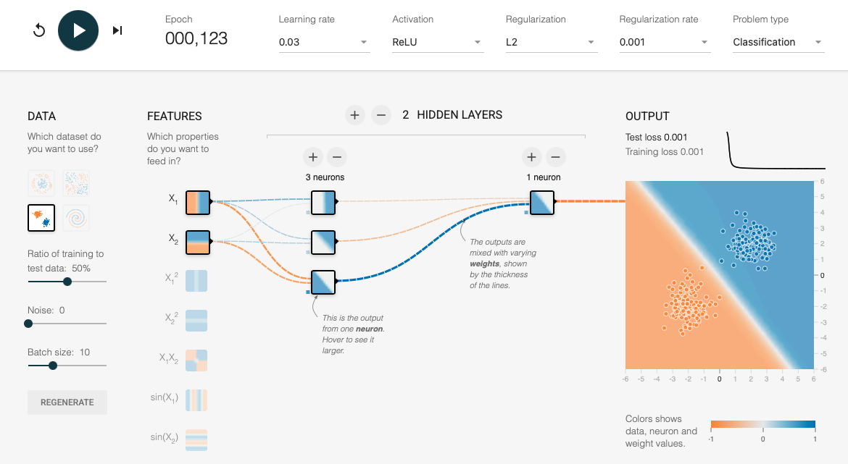
Playground
Convergência > Gaussian
Resultados
Training loss: 0.001
Test loss: 0.001 Bom desempenho e generalização alcançados
Fronteira de decisão: Quase perfeitamente linear, separando claramente as duas classes.
Epoch: 123 Rede treinada por menos tempo, mas já com convergência clara.
Interpretação
A rede está levemente superdimensionada para este problema, que é linearmente separável
O uso de 2 camadas ocultas é mais do que o necessário, mas não prejudicou o desempenho por conta da regularização e do dataset limpo.
O batch pequeno ajudou a refinar rapidamente a fronteira de decisão.

Slide 10
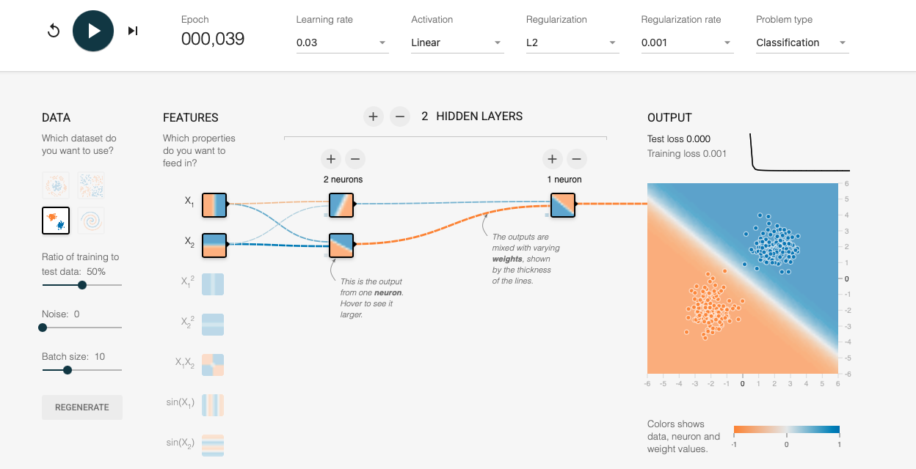
Playground
Convergência > Gaussian Resultado alcançado com menos épocas
Arquitetura
Entradas: X₁ e X₂.
Activation: Linear
2 camadas ocultas:
1ª camada: 2 neurônios
2ª camada: 1 neurônios
Resultados
Training loss: 0.001
Test loss: 0.000
Ativação Linear, o que transforma toda a rede em um modelo linear, mesmo com múltiplas camadas.
Epoch: 39 Rede convergiu rapidamente e apresentou por test loss 0.000, o que representa uma excelente generalização
Interpretação
Como o problema é linearmente separável, a escolha de ativação Linear não prejudicou o desempenho (apesar de em problemas mais complexos ser preterível usar funções não lineares como ReLU ou Tanh).
O uso de apenas 3 neurônios ocultos foi suficiente — mais neurônios ou camadas não trariam ganhos relevantes nesse caso.
O L2 leve ajudou a evitar ajustes exagerados, mantendo a fronteira de decisão simples e robusta.

Slide 11
Treinamento Spiral

Slide 12
Playground
Convergência > Spiral
Configurações
Learning rate: 0.03 Tava de aprendizado é relativamente baixa, o que significa que o modelo atualiza seus pesos de forma gradual, evitando mudanças bruscas. Contudo, reduz o risco de divergênias e oscilações
Activation: ReLU Adequada para classificação binária, embora possa sofrer com gradiente pequeno em redes mais profundas.
Regularization: L2
Prevenção de overfitting penalizando pesos grandes, mas de forma leve
Problem type: Classification Problema de separação em regiões distintas no plano X₁–X₂.
Arquitetura
Entradas: X₁ e X₂ apenas.
3 camadas ocultas:
1ª camada: 6 neurônios
2ª camada: 7 neurônios
3ª camada: 8 neurônios
Conexões: Totalmente conectadas, com pesos positivos (laranja) e negativos (azul).
Saída: 1 camada com classificação binária (espiral laranja vs azul).

Slide 13
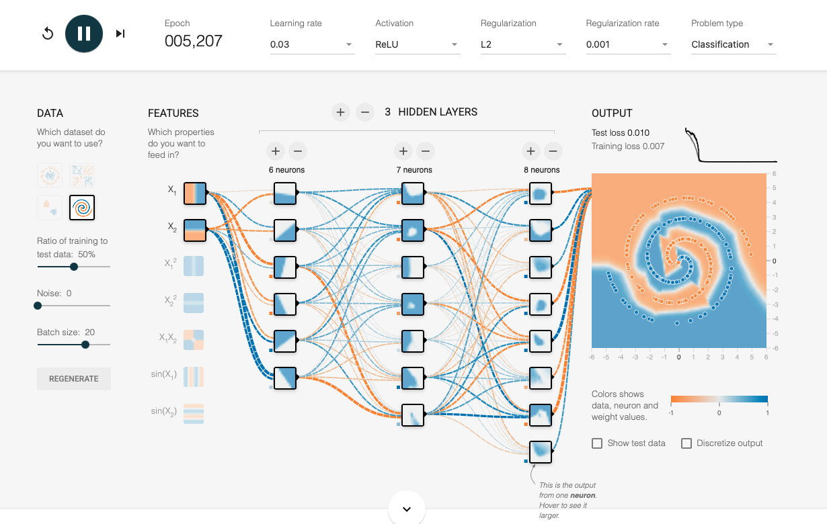
Playground
Convergência > Spiral
Resultados
Training loss: 0.007
Test loss: 0.001 Bom desempenho e generalização alcançados
Epoch: 5207 Por apresentar uma maior complexidade, o resultado demorou um pouco mais para ser alçado. O learning rate de 0.03 pode ter influenciado, dado que o aprendizado se dá de forma gradual para evitar mudanças bruscas
Interpretação
A rede foi bem configurada para o problema em espiral
O modelo está com alta capacidade de generalização, mantendo baixo erro em treino e teste.
A arquitetura com múltiplas camadas + ReLU foi essencial para capturar as relações não lineares dos dados.
Generalização muito boa, sem overfitting aparente
A fronteira de decisão (área azul vs laranja) segue com precisão o formato em espiral dos dados.
A rede conseguiu aprender relações altamente não lineares graças ao uso do ReLU, que permite expressividade não linear e ao número maior de neurônios e camadas, que aumenta a capacidade de modelagem.

Slide 14
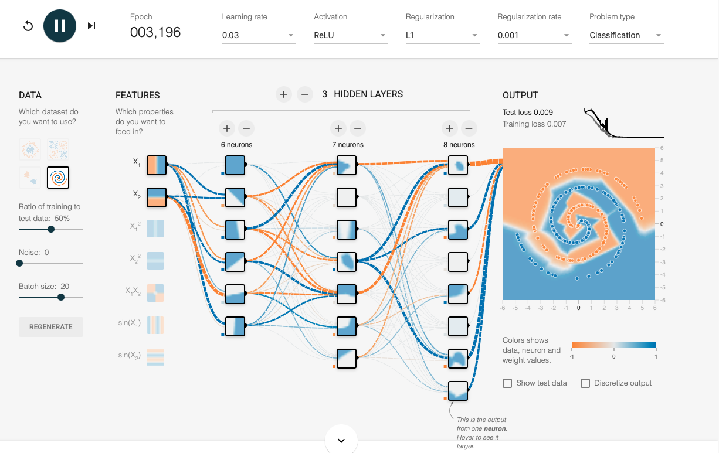
Playground
Convergência > Spiral Resultado alcançado com menos épocas
Arquitetura
Entradas: X₁ e X₂.
Regularization: L1 com regularization rate de 0.001
3 camadas ocultas:
1ª camada: 6 neurônios
2ª camada: 7 neurônios
3ª camada: 8 neurônios
Resultados
Test loss: 0.009
Training loss: 0.007
Epoch: 3196 Mais de 2000 Epoch a menos do que no experimento anterior
O modelo conseguiu separar muito bem as duas espirais, criando fronteiras suaves e precisas.
As áreas azul e laranja seguem o formato espiral, respeitando a geometria dos dados.
Perdas muito próximas, sem overfitting, indicando que a regularização L1 foi eficaz.
Interpretação
O uso de L1 (ao invés de L2) fez o modelo selecionar conexões mais relevantes, simplificando a rede sem perder precisão.
A performance pode ser considerada excelente uma vez que apresentou: baixa perda de treino e teste, e fronteiras de decisão bem ajustadas.
Comparando com o experimento anterior (que usava L2), esta configuração pode gerar uma rede mais enxuta e interpretável, mantendo a generalização.
É possível que o mesmo resultado pudesse ter sido alcançado com menos neurônios da segunda e terceira camada, dado que alguns deles não apresentaram conexões relevantes para treinamento do modelo.

Slide 15
Playground
Tabela comparativa - Convergência Spiral
Aspecto | Treinamento 1 (L2, λ=0.001) | Treinamento 2 (L1, λ=0.001)
Regularização | Penaliza quadrado dos pesos | Penaliza valor absoluto dos pesos
Efeito nos Pesos | Pesos pequenos, mas não zero. | Sparsidade: pesos irrelevantes → zero.
Número de Épocas* | 5.207 (convergência mais lenta). | 3.196 (convergência mais rápida).
Learning Rate (0.03) | Estável, mas pode exigir mais épocas. | Mais eficiente em reduzir pesos irrelevantes.
Training Loss | 0.007 | 0.007
Test Loss | 0.01 | 0.009
Fronteira de Decisão | Suave e precisa. | Igualmente precisa, mas com menos pesos ativos.
Overfitting | Controlado (L2 suave). | Melhor controle (L1 elimina ruído).
Capacidade de Interpretação | Menos interpretável (todos os pesos ativos). | Mais interpretável (pesos zerados = features menos importantes)
* Número de Épocas
Treinamento 1 (5.207 épocas):
A alta quantidade de épocas garante convergência completa, mas consome mais recursos.
L2 beneficia-se de treinamento prolongado para ajustar pesos suavemente.
Treinamento 2 (3.196 épocas):
L1 converge mais rápido porque "mata" pesos irrelevantes cedo.
Menor quantidade de épocas pode economizar tempo computacional.

Slide 16
Playground
Convergência > Spiral
Pontos fortes de cada configuração
Treinamento 1 (L2)
Estabilidade: Ideal para problemas onde todas as features são relevantes.
Generalização: Bom equilíbrio entre viés e variância.
Suavidade: Fronteiras de decisão mais contínuas (útil para dados não lineares complexos).
Treinamento 2 (L1)
Simplicidade: Cria modelos esparsos (ótimo para seleção de features).
Eficiência: Convergiu em menos épocas que L2 (3.196 vs. 5.207).
Robustez: Remove ruído e conexões irrelevantes automaticamente.
Pontos de atenção de cada configuração
Treinamento 1 (L2)
Pesos redundantes: Pode manter pesos pequenos sem utilidade prática.
Épocas: Exige mais tempo de treinamento para convergir.
Treinamento 2 (L1)
Underfitting: Se λ for muito alto, o modelo pode ficar muito simples.
Instabilidade: Em alguns casos, a esparsidade pode eliminar pesos importantes.

Slide 17
Playground - Considerações finais
Convergência > Spiral
Ambos os modelos performaram muito bem no dataset complexo (espiral). No entanto, é possível inferir que:
L2 é mais "conservador" e indicado para problemas onde todas as features importam.
L1 é mais "agressivo" e útil para simplificação e interpretabilidade.
Se o objetivo é saber quais inputs são mais relevantes, L1 é a melhor escolha. Se o foco é precisão pura em dados não lineares, L2 pode ser mais seguro.

